Slide 1
BENGKEL ELEKTRONIKA II RESISTOR
Oleh : Unang Sunarya, ST.,MT.
PROGRAM DIPLOMA III
FAKULTAS ELEKTRO DAN KOMUNIKASI
IT TELKOM BANDUNG

Slide 2
Cakupan Materi
Pendahuluan
Karakteristik Utama Resistor.
Cara Membaca Nilai Tahanan Resistor.
Nilai Standar Resistor.
Jenis-jenis Resistor.

Slide 3
RESISTOR
Pendahuluan
Resistor merupakan komponen pasif yang umumnya digunakan dalam rangkaian-rangkaian elektronika. Resistor berasal dari kata resist yang berarti menahan, dimana dalam pemakaianya di dalam rangkaian elektronika bisa diartikan komponen yang berfungsi untuk menahan tegangan atau arus listrik.
Oleh karena itu, fungsi resistor yang umum digunakan dalam rangkaian elektronika adalah :
1). Pembatas arus.
2). Pembagi tegangan.

Slide 4
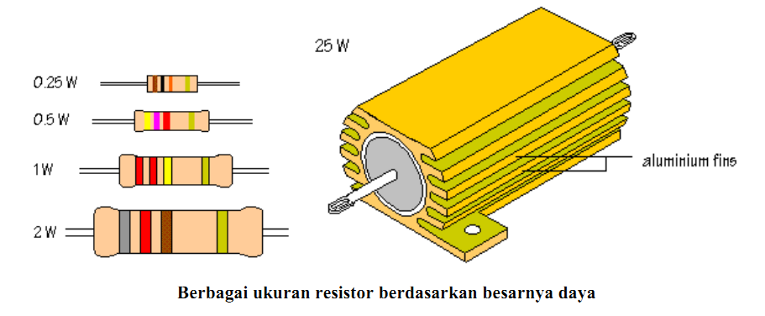
Karakteristik Utama Resistor 1. Besarnya nilai tahanan dan nilai toleransi. 2. Kemampuan daya (power rating). Besarnya nilai tahanan ditentukan adalah kode warna pada resistor atau tertulis sesuai dengan besar tahanannya. Daya resistor untuk jenis karbon atau film adalah 1/10, 1/8, 1/4, 1/2, 1, dan 2 Watt. Sedangkan untuk nilai di atas 2 Watt adalah resistor jenis Wire Wound.

Slide 5
Cara Membaca Nilai Tahanan Resistor Nilai resistor yang dayanya sampai dengan 2 Watt umumnya ditulis dalam bentuk kode-kode warna berupa strip-strip warna melingkar pada badan resistor. Cara membaca nilai tahanan resistor dan tabel kode warna dapat dilihat sebagai berikut :

Slide 6
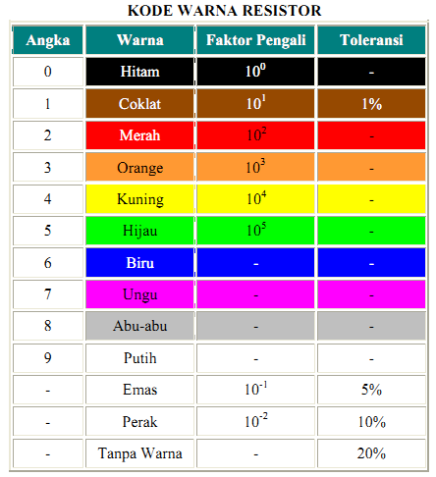

Slide 7
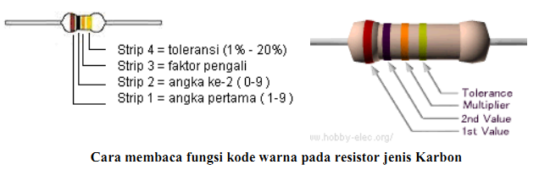
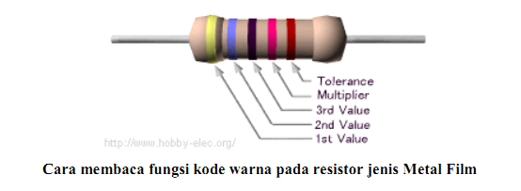

Slide 8
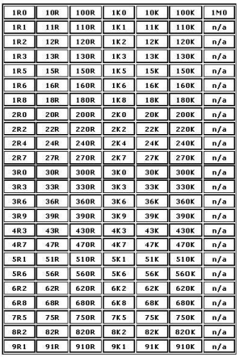
Nilai Standar Resistor Di Pasaran
Tidak semua nilai resistor dijual di pasaran, tetapi ada nilai-nilai tertentu yang sudah distandardka.

Slide 9
Jenis Resistor 1). Resistor yang nilainya konstant (tetap) : Resistor dengan bahan komposisi karbon, resistor film, dan resistor kawat (Wire Wound). 2). Resistor Variable Potensiometer karbon, Preset Potensiometer (trimer) Wire Wound adjustable resistor. 3). Resistor Non Linear Thermistor, VDR (Voltage Dependent Resistor) atau Varistor, LDR (Light Dependent Resistor).

Slide 10
Resistor Yang Nilainya Konstant (tetap) 1). Resistor Komposisi Karbon Bahan : Karbon / graphite yang halus. Campuran : Silika Pembungkus : Plastik (untuk menahan getaran mekanik) Dayanya : 1/10, 1/8, 1/4, 1/2, 1, dan 2 Watt.

Slide 11
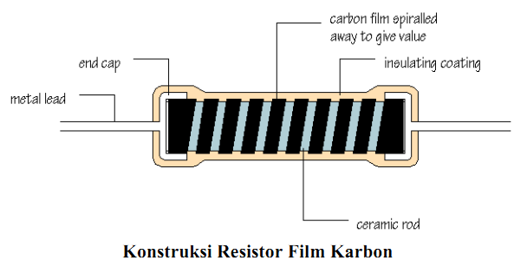
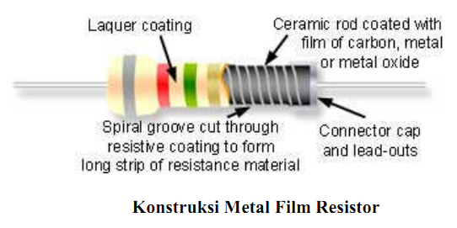
2). Resistor Film Bahan : logam, karbon, nikel chromium, timah oxida. Jenis : a). Resistor Film terbuat dari karbon. Resistor ini memiliki stabilitas yang lebih baik daripada karbon biasa. b). Resistor Metal Film, konstruksinya terbuat dari logam yang dilapiskan pada penyekat yang terbuat dari gelas atau keramik.

Slide 12
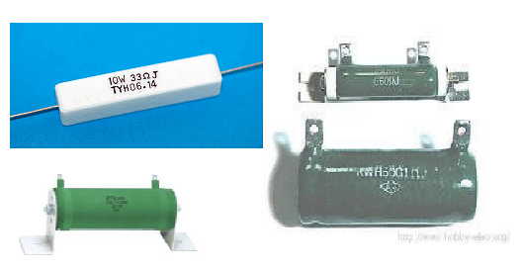
3). Wire Wound Resistor yang terbuat dari lilitan kawat yang terbuat dari campuran berbagai macam logam. Ukuran fisik lebih besar daripada resistor biasa. Bahan Wire Wound : nikel, konstantan, manganin, tungsten. Isolasinya : porselen, phenolic, semen, kertas, yang dipress. Rating daya : 5Watt – beberapa ratus Watt. Resistansi : > 1 Ω – beberapa ratus Ohm.

Slide 13
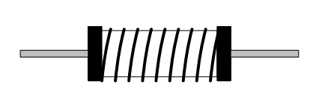
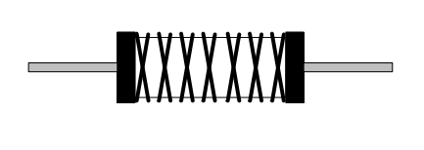
Konstruksi Jenis Wire Wound 1). Wire Wound Lilitan Spiral Biasa. 2). Wire Wound Non Induktif (mampu digunakan samapai frekuensi 25 KHz)

Slide 14
Resistor Variable Resistor variable adalah resistor yang nilainya dapat diatur. Umumnya digunakan pada rangkaian yang memerlukan perubahan nilai tahanan yang sering saat rangkain dioprasikan seperti volume pada sebuah amplifier audio. Jenis-jenis resistor variable : 1). Potensiometer Karbon Nilai R-nya : 50 Ω – 10 MΩ Rating Dayanya : 0.1 – 2.25 Watt

Slide 15
Model : - Tipe standard - Untuk dipasang pada PCB - Miniature Digunakan untuk pengaturan nilai resistansi yang berulang-ulang.

Slide 16
Ada 2 jenis perubahan nilai tahanan pada potensiometer : 1). Jenis perubahan nilai tahanan secara Linear (LIN). 2). Jenis perubahan nilai tahanan secara Logaritmik (LOG). Track Linear (Kode B) berarti perubahan resistansinya konstan pada saat wiper bergerak. Jenis preset potensiometer selalu memiliki track linear. Contoh penulisan nilai potensiometer linear : B100kΩ. Track Logaritmik (Kode A) berarti perubahan resistansinya logaritmik pada saat wiper bergerak. Jenis potensiometer untuk kontrol volume biasanya memiliki track logaritmik. Contoh penulisan nilai potensiometer Logaritmik : A50K.

Slide 17
2). Preset Potensiometer (Trimmer) Preset potensiometer atau trimmer adalah versi miniatur dari variable resistor standar. Dirancang untuk dipasang langsung pada papan sirkuit dan diset langsung hanya ketika rangkain dibangun. Misalnya untuk mengatur frekuensi nada alarm atau sensitivitas dari sirkuit sensitif terhadap cahaya. Sebuah obeng kecil atau yang serupa diperlukan untuk mengatur preset. Model Trimmer : a). Standar Preset Kisaran nilai : 500 Ω – 500 K Ω b). Model Cerment / Multiturn Preset Kisaran nilai 10 Ω - 1 M Ω dan Ratting daya : ½ - 2 Watt.

Slide 19
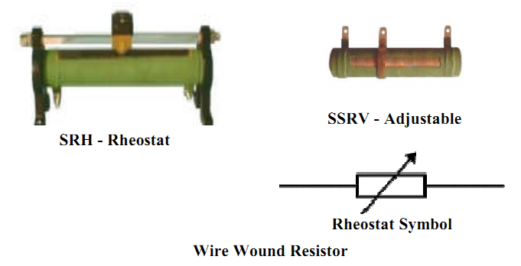
3). Wire Wound Adjustable Resistor Tipe ini hampir sama dengan wire wound biasanya hanya ditambah dengan bagian yang dapat digeser untuk mengatur nilai R-nya. Penggunaanya untuk mengatur besarnya arus yang dipasang seri dengan beban.

Slide 20
Resistor Non Linear Resistor yang nilainya berubah karena sesuatu kondisi seperti pada temperatur, tegangan, cahaya yang ada pada sekitarnya. Jenis : 1). Thermistor adalah Jenis resistor yang memiliki koefisien temperatur yang tinggi. Kegunaan : untuk mengubah nilai resistansi dari sebuah rangkaian elektronik akibat dari perubahan temperatur sekitar benda tersebut. Apliaksi : - Pengindraan temperatur (Termometer Digital). - Kompensasi temperatur (ruangan ber-AC, Mesin, dll). - Rangkaian kontrol (mesin).

Slide 21
Ada 2 jenis Thermistor, yaitu : 1). Negative Temperature Coefficient (NTC). Yaitu tahanan yang nilai resistansinya akan menurun akibat perubahan temperatur disekitarnya atau pada resistor itu sendiri. 2). Positive Temperatur Coefficient (PTC) Yaitu tahanan yang nilai resistansinya akan bertambah besar akibat perubahan temperatur disekitarnya atau pada resistor itu sendiri. Hal ini berlaku hanya pada daerah suhu tertentu. Diluar jangkauan itu, koefisiennya bisa nol atau negatif.

Slide 22
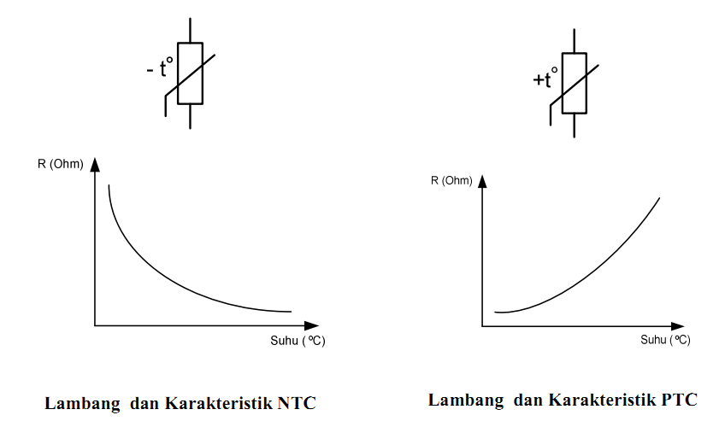

Slide 25
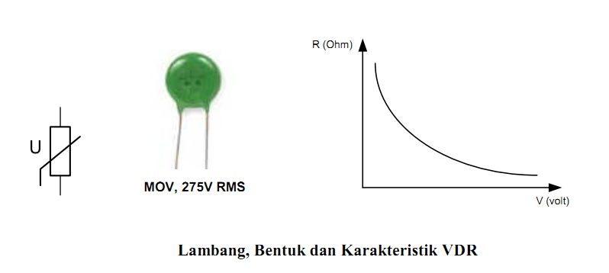
2). VDR (Voltagae Dependent Resistor) Resistansinya akan berubah menjadi kecil jika ada tegangan yang lebihb besar. Penggunaan VDR untuk melindungi suatu rangkaian dari tegangan berlebih.

Slide 26
Contoh Rangkaian Aplikasi VDR
Pada rangkaian input catu daya tersebut, VDR berfungsi untuk memproteksi rangkaian dari kemungkinan kenaikan tegangan jala-jala sehingga mencegah kerusakan rangkaian dari tegangan berlebih.

Slide 27
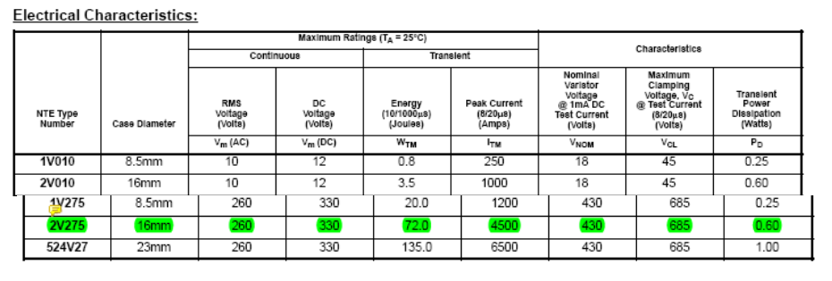
Contoh Spesifikasi VDR

Slide 28
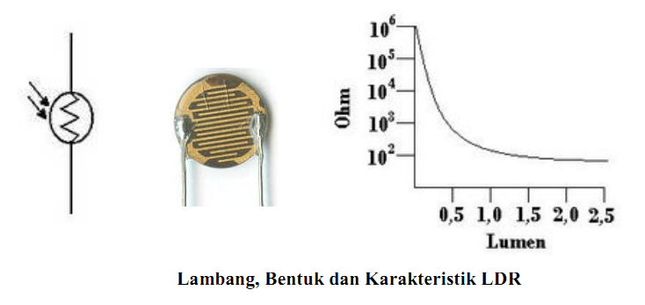
3). LDR (Light Dependent Resistor) LDR adalah resistor yang nilai resistansinya berubah-ubah karena adanya intensitas yang diserap. LDR juga merupakan resistor yang mempunyai koefisien temperatur negative, dimana resistansinya dipengaruhi oleh intensitas cahaya. LDR atau resistor peka cahaya, memiliki resistansi sangat tinggi dalam gelap (≈ 10 MΩ) dan menurun sampai kira-kira 100-300 Ω (≈1000 lux).

Slide 29
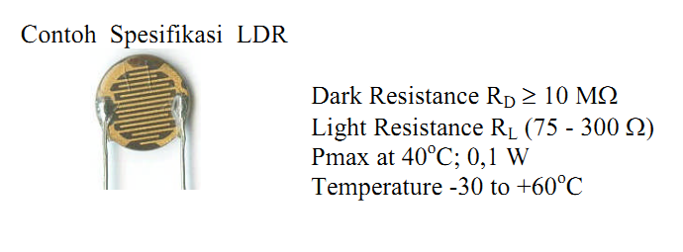
Penggunaan LDR : - Photo Electric - Switch atau Detector

Slide 30
Rangkaian Aplikasi dengan LDR

Slide 32
Referensi
[1]. Supriyadi, Tata.2011.Teknik Telekomunikasi.JTE POLBAN.
[2]. Sunarto.Pengenalan Wajah Komponen Elektronika.
[3]. Wibawanto, Hari.2002.Elektronika Dasar.Elex Media.Jakarta.

Slide 33
Sekian
Materi selanjutnya : Capasitor (Silakan dipelajari terlebih dahulu)

